Slide 1

OBRAS EN EJECUCIÓN

Slide 2
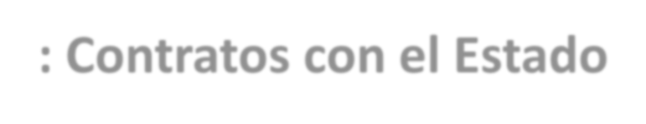

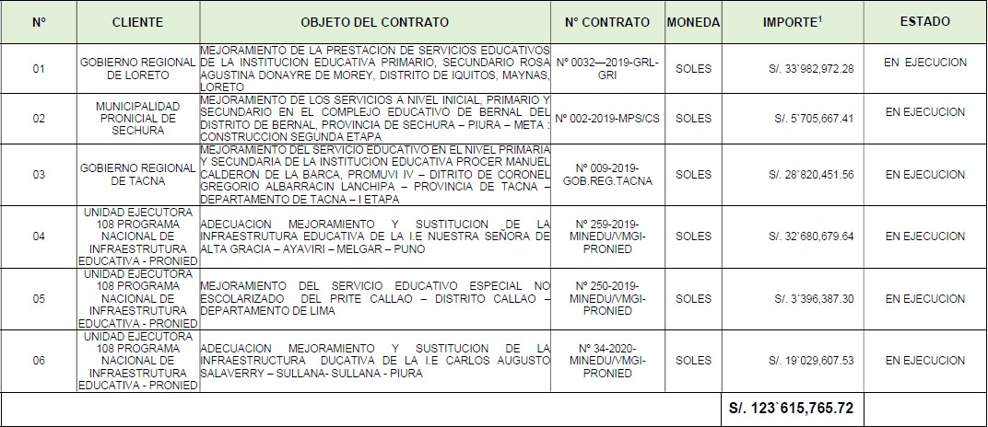
OBRAS EN EJECUCION : Contratos con el Estado

Slide 3
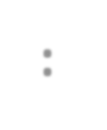

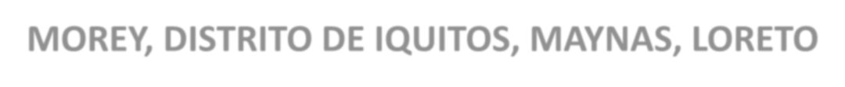
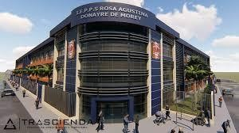
OBRA EN EJECUCION :
INSTITUCION EDUCATIVA PRIMARIO, SECUNDARIO ROSA AGUSTINA DONAYRE DE MOREY, DISTRITO DE IQUITOS, MAYNAS, LORETO

Slide 4




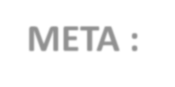
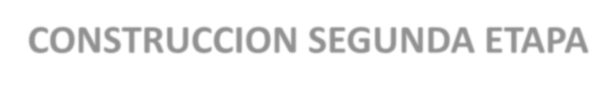
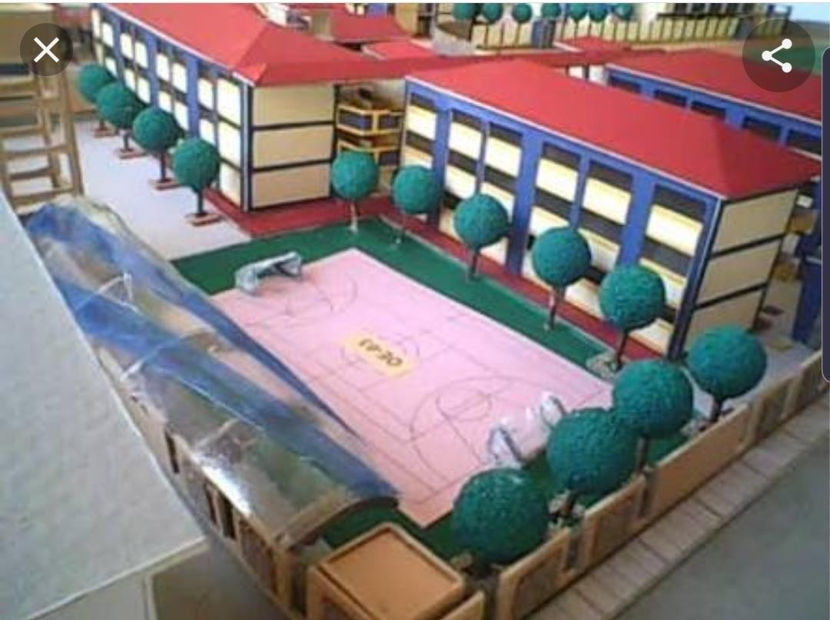
OBRAS EN EJECUCION :
MEJORAMIENTO DE LOS SERVICIOS A NIVEL INICIAL, PRIMARIO Y SECUNDARIO EN EL COMPLEJO EDUCATIVO DE BERNAL DEL DISTRITO DE BERNAL, PROVINCIA DE SECHURA
– PIURA – META : CONSTRUCCION SEGUNDA ETAPA

Slide 5

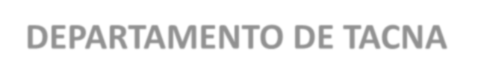
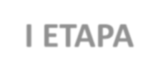
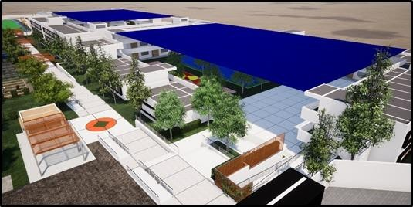
OBRAS EN EJECUCION :
INSTITUCION EDUCATIVA PROCER MANUEL CALDERON DE LA BARCA, PROMUVI IV – DITRITO DE CORONEL GREGORIO ALBARRACIN LANCHIPA – PROVINCIA DE TACNA – DEPARTAMENTO DE TACNA – I ETAPA

Slide 6
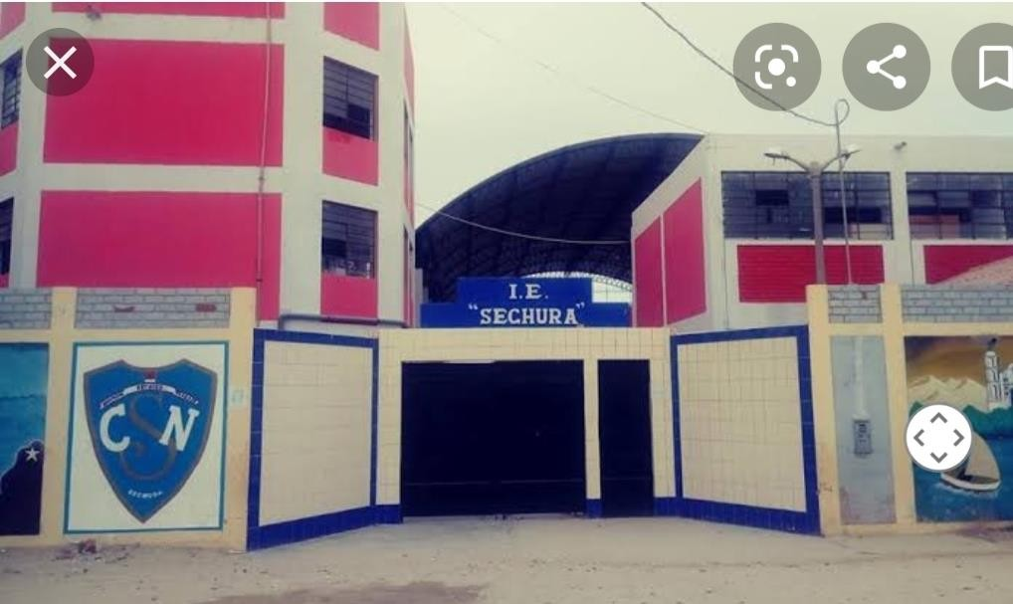
OBRAS EN EJECUCION :
MEJORAMIENTO DE LOS SERVICIOS A NIVEL INICIAL, PRIMARIO Y SECUNDARIO EN EL COMPLEJO EDUCATIVO DE BERNAL DEL DISTRITO DE BERNAL, PROVINCIA DE SECHURA
– PIURA – META : CONSTRUCCION SEGUNDA ETAPA

Slide 7

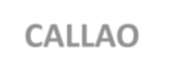
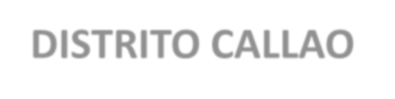
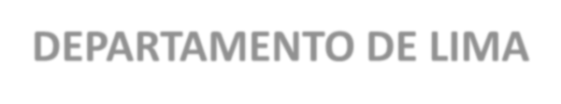
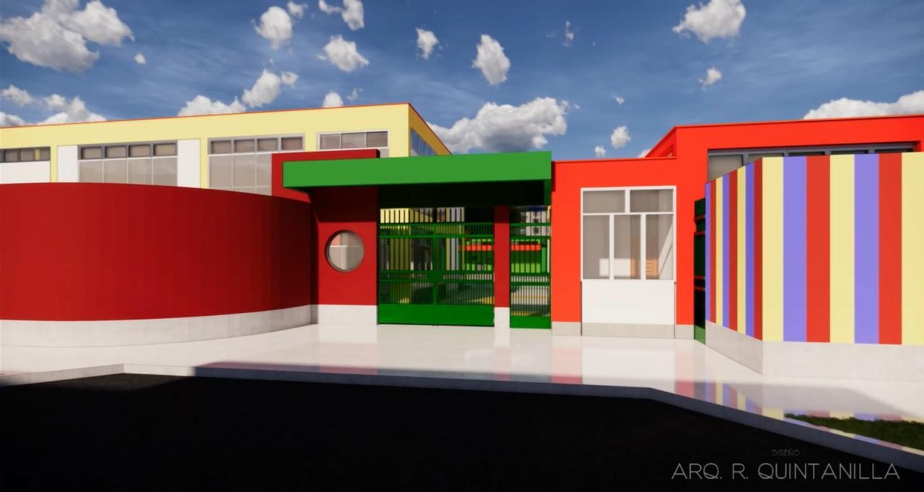
OBRAS EN EJECUCION :
MEJORAMIENTO DEL SERVICIO EDUCATIVO ESPECIAL NO ESCOLARIZADO DEL PRITE CALLAO – DISTRITO CALLAO – DEPARTAMENTO DE LIMA

Slide 8
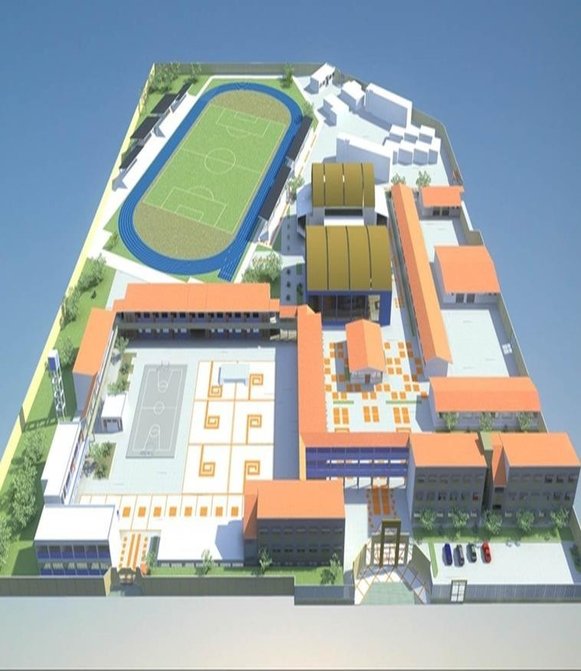

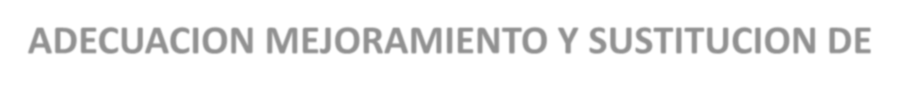
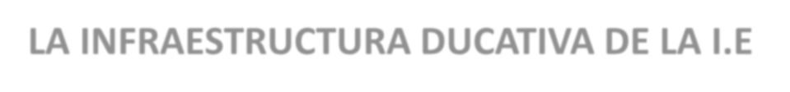


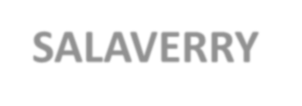




OBRAS EN EJECUCION :
ADECUACION MEJORAMIENTO Y SUSTITUCION DE LA INFRAESTRUCTURA DUCATIVA DE LA I.E CARLOS AUGUSTO SALAVERRY
SULLANA- SULLANA - PIURA

